Slide 1


BILGISAYAR MÜHENDISLIĞI
Makine Öğrenmesi
Rapor Sunumu
Alp Yılmaz 190301017

Slide 2
Makalenin Özeti:
Konaklama hizmeti veren otellerin maksimum kâr elde edebilmesi için doluluk oranlarının yüksek olması gerekmektedir. Bu sebeple oteller rezervasyon sistemleri aracılığıyla sınırlı sayıdaki odalarını doğru zamanda, doğru müşteriye tahsis etmelidir. Ancak rezervasyonlar çeşitli nedenlerle müşteri tarafından iptal edilebilmektedir. Oteller açısından iptal edilen rezervasyonlar doğru politikalar izlenmezse gelir kaybına neden olabilmektedir. Bu sebeple iptallerin önceden tahmin edilmesi büyük önem taşımaktadır.
Bu çalışmada, makine öğrenmesi teknikleriyle beş farklı otele ait toplam 38.826 kayıttan oluşan otel rezervasyon verisi kullanılarak otellerin gelecekteki rezervasyonlarının iptal durumları tahmin edilmeye çalışılmıştır. Çalışmada sınıflandırma algoritmalarından Rastgele Orman Algoritması, Destek Vektör Makineleri, k-En Yakın Komşu Algoritması ve C4.5 Karar Ağacı Algoritması kullanılarak dört farklı model oluşturulmuş ve modellerin performans karşılaştırmaları yapılmıştır. En iyi sonuç %73 doğruluk oranı ile C4.5 Karar Ağacı Algoritmasından elde edilmiştir.

Slide 3
Makalenin Problemi Ve Ne İçin Yazıldığı:
Bu çalışmada beş otele ait rezervasyon verisi kullanılarak, gelecekteki rezervasyon iptallerini tahmin edecek bir model geliştirilmesi amaçlanmıştır.
Konaklama hizmeti veren otellerin maksimum kâr elde edebilmesi için doluluk oranlarının yüksek olması gerekmektedir. Bu sebeple oteller rezervasyon sistemleri aracılığıyla sınırlı sayıdaki odalarını doğru zamanda, doğru müşteriye tahsis etmelidir. Ancak rezervasyonlar çeşitli nedenlerle müşteri tarafından iptal edilebilmektedir. Oteller açısından iptal edilen rezervasyonlar doğru politikalar izlenmezse gelir kaybına neden olabilmektedir. Bu sebeple iptallerin önceden tahmin edilmesi büyük önem taşımaktadır.
Bu çalışmada, makine öğrenmesi teknikleriyle beş farklı otele ait toplam 38.826 kayıttan oluşan otel rezervasyon verisi kullanılarak otellerin gelecekteki rezervasyonlarının iptal durumları tahmin edilmeye çalışılmıştır.

Slide 4
Çözülmek İstenen Problem:
Oteller rezervasyonların iptali halinde büyük gelir kayıpları yaşayabilirler,burda çözülmek istenen problem rezervasyon iptali işlemlerini önceden tahmin ederek ona göre hareket edilmesini sağlamaktır.
Pölt (1998)’e göre tahmin hatalarında sağlanacak %20’lik bir azalma, işletme gelirlerinde %1’lik bir artış sağlamaktadır.
Antonio vd. (2017) tarafından otel rezervasyonlarının iptalinin tahmin edildiği çalışmada dört farklı otel verisi kullanılmıştır [9]. Çalışmada her bir otel için ayrı modeller geliştirilmiş ve ortalama %90’ın üzerinde doğruluk değeri elde edilmiştir.

Slide 5
Çalışmada kullanılan yöntemler:
Veri Önişleme,hedef niteleğin oluşturulması,verinin temizlenmesi ve tekdüze edilmesi,veri ayrıklaştırma,eksik verinin tamamlanması, Aykırı değerlerin ve tekrarlı verinin temizlenmesi, Veri setinin dengeli hale getirilmesi, Nitelik seçimi, Model kurma, Performans değerlendirme yönteminin belirlenmesi, Performans değerlendirme ölçütlerinin belirlenmesi aşamalarından oluşmaktadır.
Rastgele Orman Algoritmasi:Burada amaç tek bir karar ağacıyla sonuca ulaşmak yerine birden fazla karar ağacı türeterek daha güçlü sonuçlar elde etmektir.
k-En yakın komşu algoritması :Veri setindeki nesneler en yakın komşusunun sınıf sayısının çokluğuna göre sınıflandırılır. Sınıflandırma için birden fazla komşu hesaba katıldığında kNN algoritması elde edilmiş olur. Buradaki k değeri sınıflandırma için bakılacak komşu sayısını ifade eder [

Slide 6
Destek vektör makineleri algoritması:
SVM ile sınıflandırma işlemi doğrusal sınıflandırma ve doğrusal olmayan sınıflandırma olmak üzere iki farklı yöntemle yapılabilir. Doğrusal sınıflandırmada amaç, verideki sınıfları en iyi şekilde ayıran bir karar çizgisi veya hiper düzlem elde etmektir. Bu düzlem veya çizgilerden en iyi olanı veri kümeleri ile kendisi arasındaki mesafe en büyük olanıdır.
Karar ağacı algoritması :
Bir karar ağacı kök, düğüm, dal ve yaprak bileşenlerinden oluşur. Ağaç yapısında en altta kalan kısım yaprak en üstte olan kısım ise kök olarak adlandırılır. Veri setinde bulunan her bir nitelik ise düğüm noktalarını temsil etmektedir. Düğümler birbirlerine dallar ile bağlanır .
En yüksek kazanç oranını sağlayan nitelik ayrımın yapılacağı nitelik olarak seçilmektedir.

Slide 7
Materyal ve metod
Bu çalışmada Veri Madenciliği İçin Çapraz Endüstri Standart Süreç Modeli (CRISP-DM: Cross-Industry Standard Process for Data Mining) adımları takip edilmiştir. Çalışmanın problemi Giriş bölümünde ifade edildiği için yöntem bölümü veriyi anlama adımı ile başlamıştır.

Slide 8
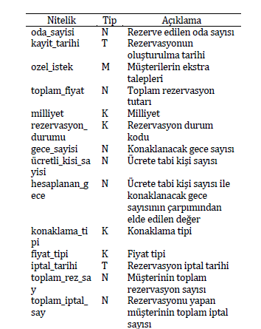
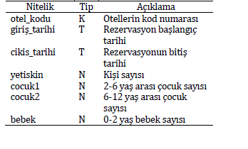
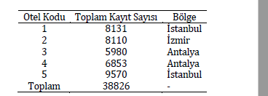
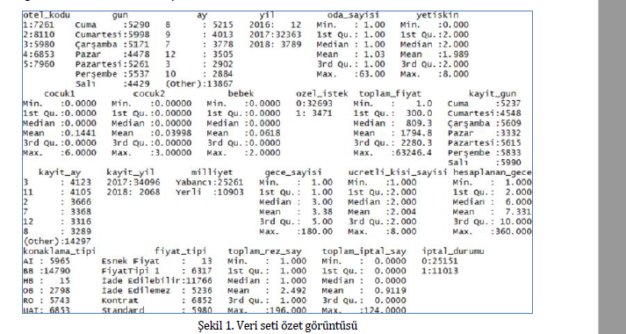

Slide 9
Nasil yapildiği ve Aşamalar:
Veri Önişleme,hedef niteleğin oluşturulması,verinin temizlenmesi ve tekdüze edilmesi,veri ayrıklaştırma,eksik verinin tamamlanması, Aykırı değerlerin ve tekrarlı verinin temizlenmesi, Veri setinin dengeli hale getirilmesi, Nitelik seçimi, Model kurma, Performans değerlendirme yönteminin belirlenmesi, Performans değerlendirme ölçütlerinin belirlenmesi aşamalarından oluşmaktadır.

Slide 10
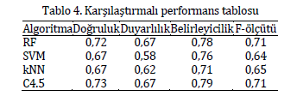
Karşılaştıırlmalı Performans Tablosu

Slide 11
Sonuç:
Rezervasyon iptali üzerinde rezervasyonun toplam tutarının en yüksek öneme sahip olduğu görülmektedir . Performans sonuçları incelendiğinde rezervasyon i ptallerinin ortalama %70 doğruluk oranı ile tahmin edildiği görülmektedir.
Karar agaci algoritması ile oluşturulan modelin en iyi doğruluğu (%73) verdiği görülmektedir.

